Slide 1

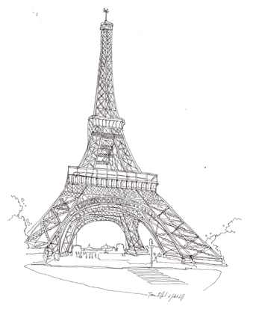


Séparer et valoriser les urines à Paris
Une solution
pour la transition écologique ?
Fabien ESCULIER
Projet OCAPI - LEESU
fabien.esculier@ponts.org
01 64 15 37 66
JTED
17 novembre 2016

Slide 2

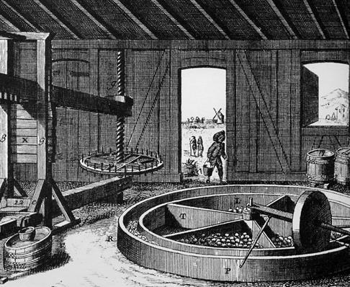
Déchets = ressources : un paradigme déjà éprouvé !
Adler 2015
Caby 2013
1819 : brevet Donat sur l’urate calcaire
Médaille d’or de la société royale d’agriculture
1796 : brevet Bridet sur la poudrette
Déchets urbains =
invention du XXème siècle
Annales de l’industrie, 1820
Barles, 2005

Slide 3
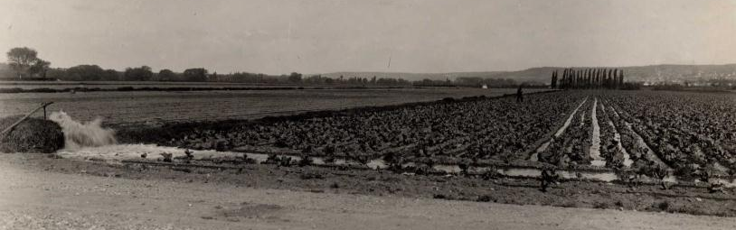
insuffisants
Champs d’épandage…
m³/jour
3 000 000
SEG
2 500 000
SAM II
SEC
2 000 000
SAM Ib
1 500 000
SAM Ia
Champ d’épandage de Gennevilliers
1 000 000
SAV AIV
Champs d'épandage
500 000
SAV AI
SAV AIII
SAV AII
0
1880
1900
1920
1940
1960
1980
2000
2010
Volume d'eaux usées produites
Capacité d’infiltration
Gousailles 2014

Slide 4
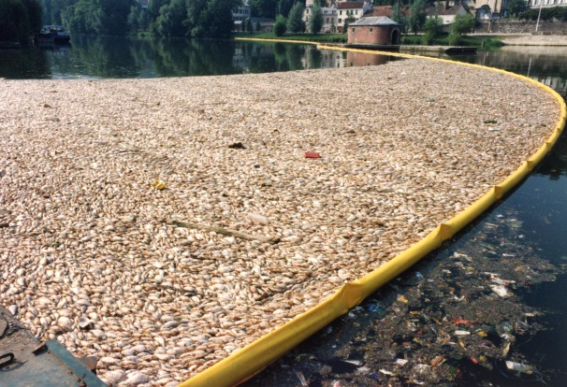
Logique épuratoire effective très récemment
m³/jour
3 000 000
SEG
2 500 000
SAM II
SEC
2 000 000
SAM Ib
1 500 000
SAM Ia
1 000 000
SAV AIV
Champs d'épandage
500 000
SAV AI
SAV AIII
SAV AII
0
1880
1900
1920
1940
1960
1980
2000
2010
Volume d'eaux usées produites
Capacité d’infiltration / traitement
Gousailles 2014

Slide 5


La situation aujourd’hui à Paris
 | Rendements d’épuration pour la rivière
Carbone | ~90%
Phosphore | ~80%
Azote | ~70%
quasi
ESCULIER, 2015

Slide 6
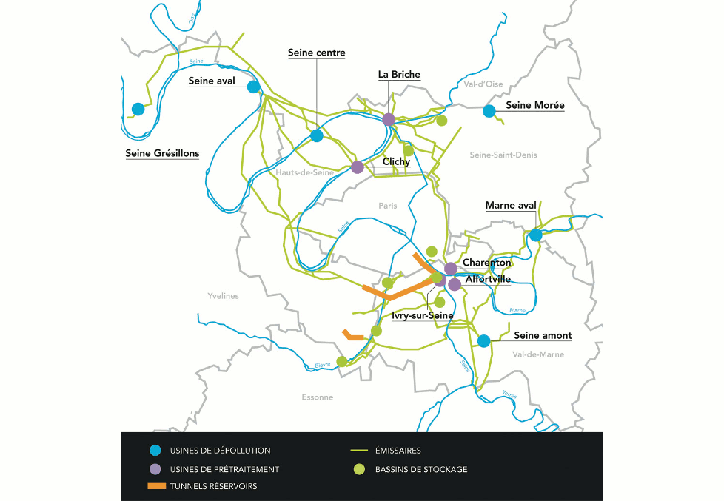

Et en termes de ressources ?
?
?
?

Slide 7
La situation aujourd’hui à Paris
 | Rendements d’épuration pour la rivière
Carbone | ~90%
Phosphore | ~80%
Azote | ~70%
ESCULIER, 2015

Slide 8
La situation aujourd’hui à Paris
 | Rendements d’épuration pour la rivière | Valorisation
Carbone | ~90% | ~20%
Phosphore | ~80% | ~40%
Azote | ~70% | ~10%
ESCULIER, 2015

Slide 9




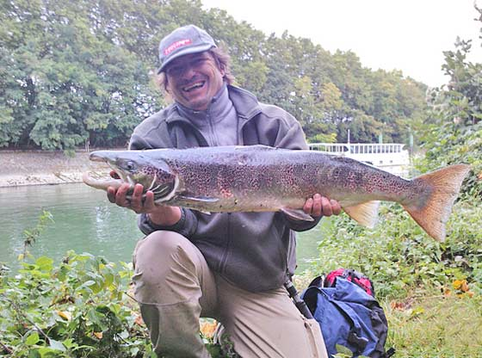
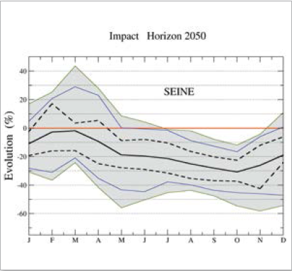
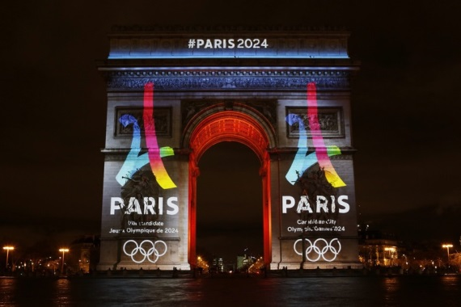
Et demain ?
Diminuer les émissions de GES
Plus de rejets polluants
Atteindre le
bon état
Moins de capacité de dilution en Seine
Nager
en Seine

Slide 10
Et demain ?
?
Diminuer les émissions de GES
Plus de rejets polluants
Atteindre le
bon état
Moins de capacité de dilution en Seine
Nager
en Seine

Slide 11








Projet de recherche
OCAPI
Optimisation des cycles Carbone,
Azote et Phosphore en vIlle

Slide 12
L’azote : paramètre limitant pour les STEP et pour le milieu
Les capacités épuratoires du SIAAP :
Comment atteindre et conserver le bon état ?
Rendement à atteindre ~ 99% sur NTK
Année | Q (m3/j) | DBO5 | NTK
2030 | 83.9% | 95% | 108%

Slide 13
2 voies majeures à explorer
Transformer les stations d’épuration en stations de production de ressources ?
-> très difficile sur l’azote
Récupérer les ressources… à la source

Slide 14
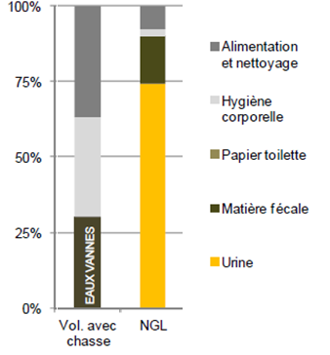
Où se trouve l’azote ?
Source : Eme, Boutin 2015

Slide 15
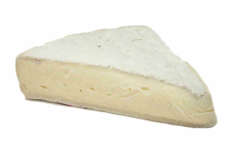
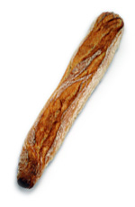
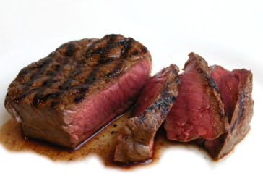
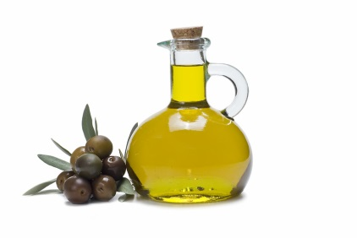

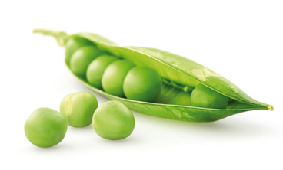
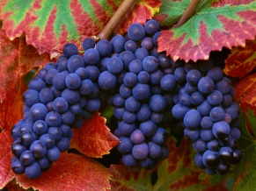
Le métabolisme humain permet d’envisager une économie circulaire alimentation/excrétion
Bilan annuel
1 kg
de N
4 kg
de N
5 kg de N

Slide 16
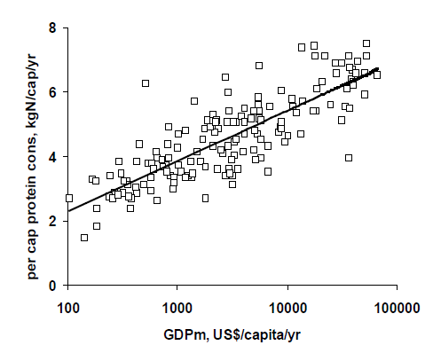
Premier principe : sobriété
France
Recommandation OMS et ANSES protéines
Billen 2015

Slide 17
Deuxième principe : recyclage

Slide 18
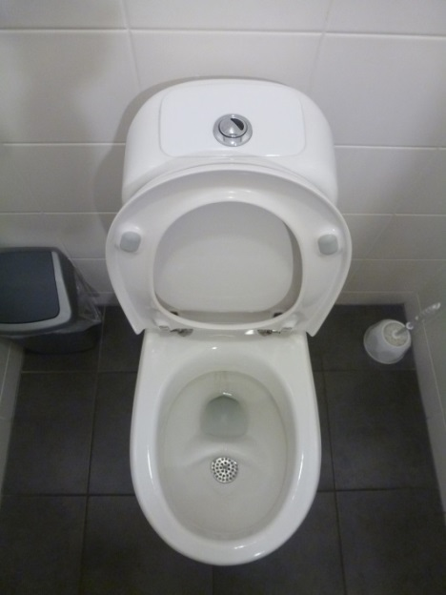
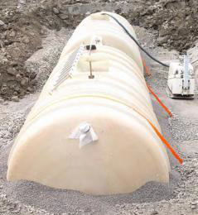
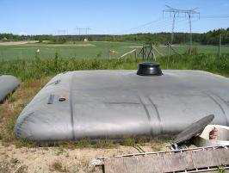
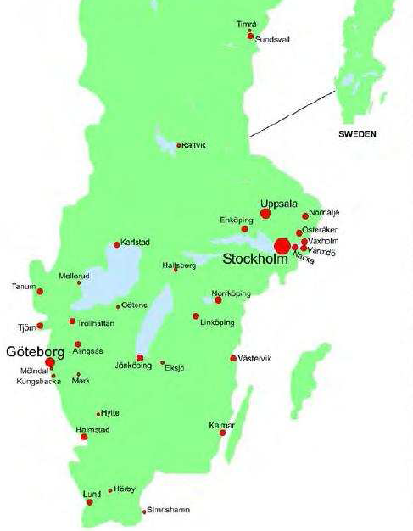
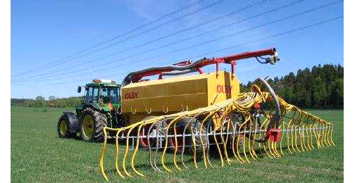
Suède : depuis 1990
2006 : (Vinneras, 2013)
120.000 toilettes sèches à séparation d’urine
15.000 toilettes à eau à séparation d’urine
Crédit : Mats Johansson

Slide 19
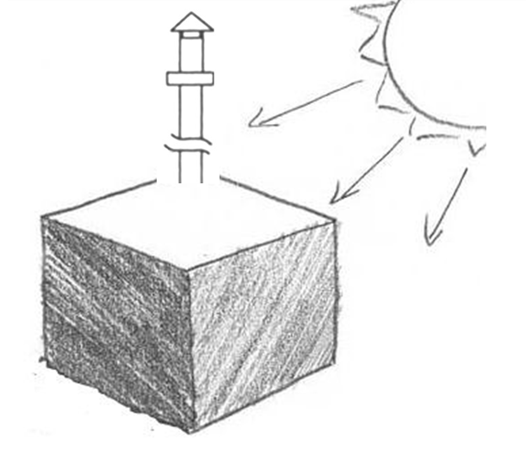
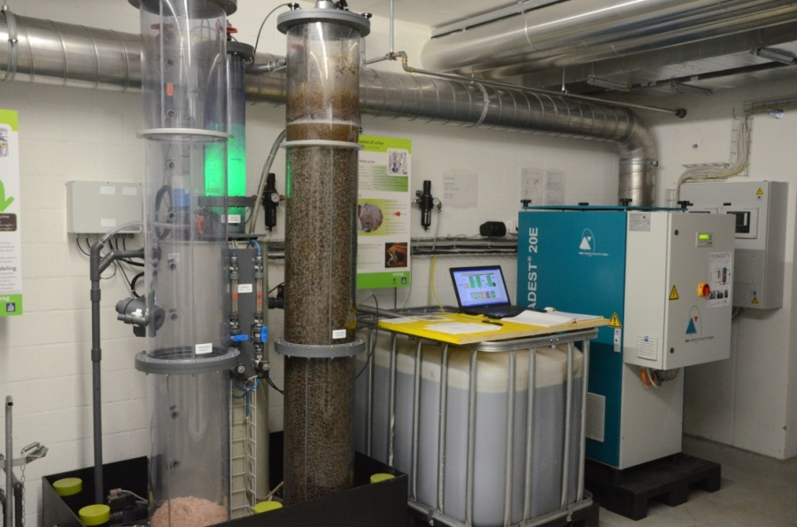

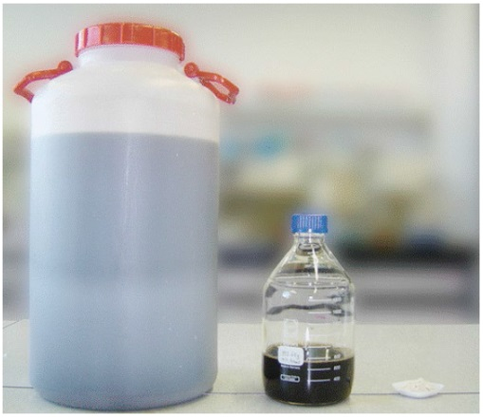

Des procédés nouveaux pour l’urine
Procédé suisse VUNA
Procédé suédois

Slide 20
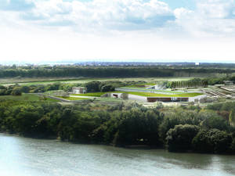
Station d’épuration d’Achères
(Seine Aval - SIAAP)
Séparation à la source d’urine en cours de construction

Slide 21
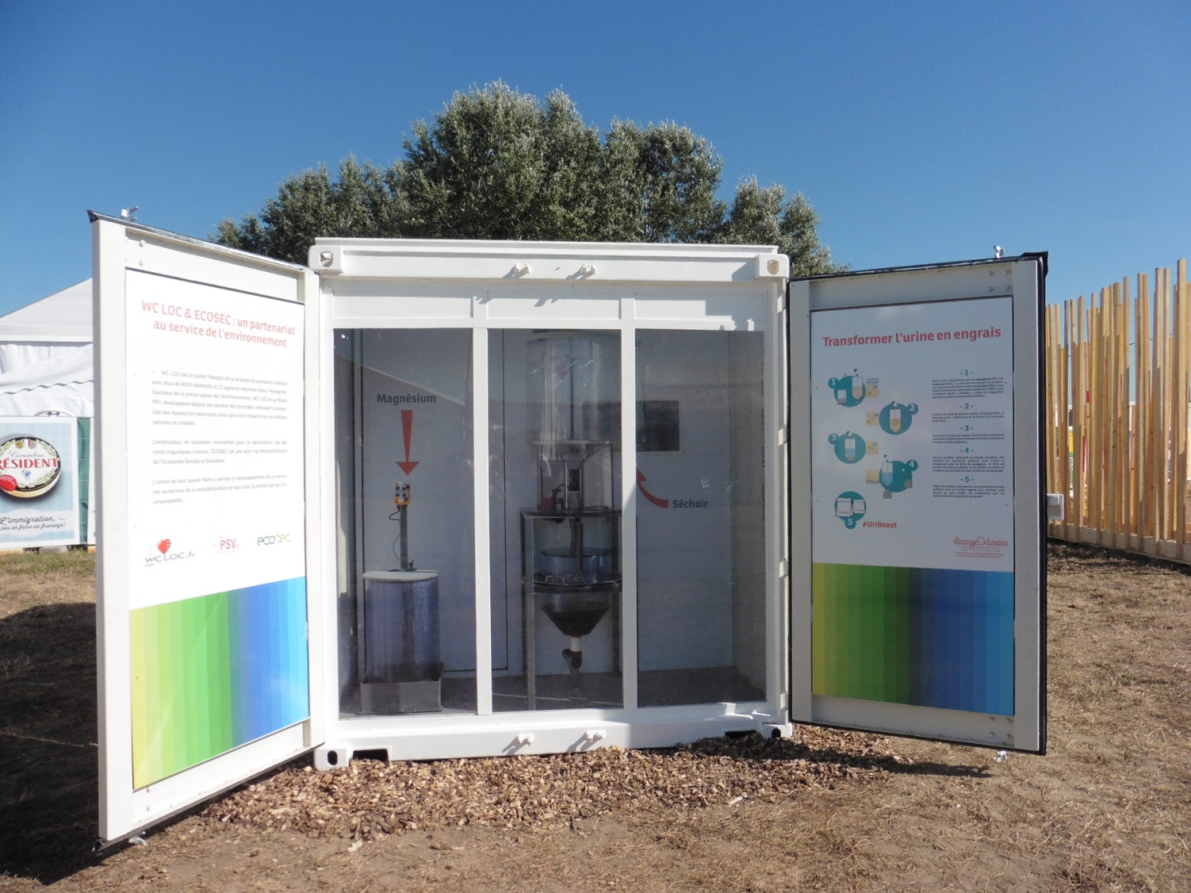



Fête de l’Huma 2016 : réacteur à struvite sur urine

Slide 22
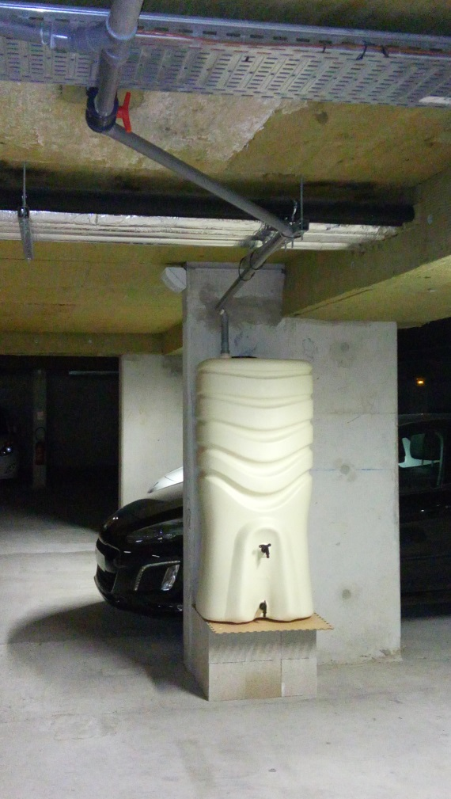
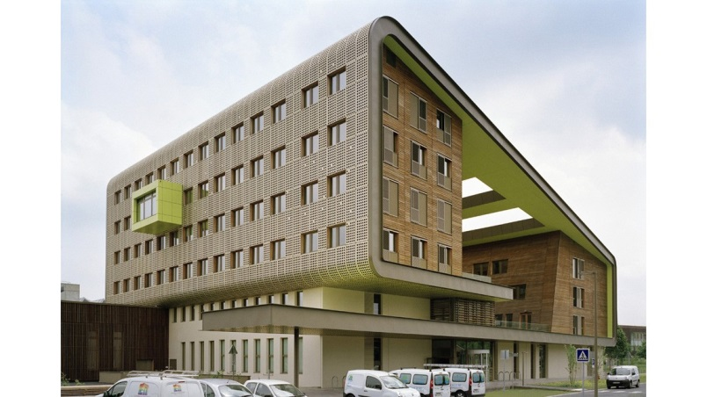
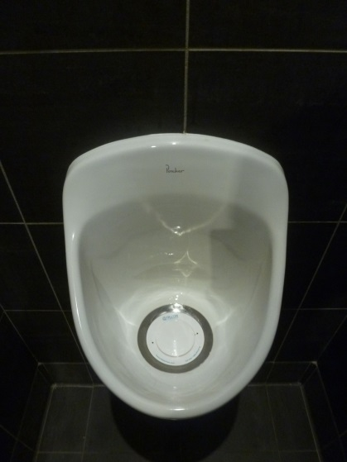
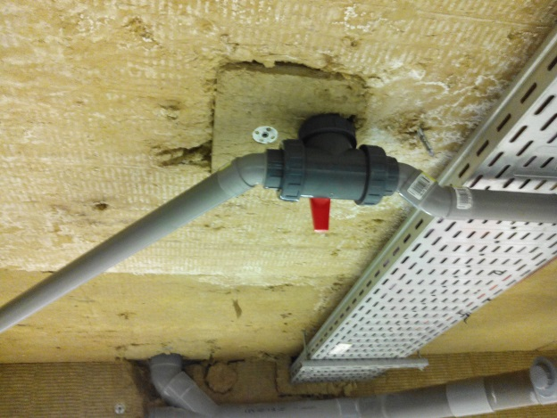
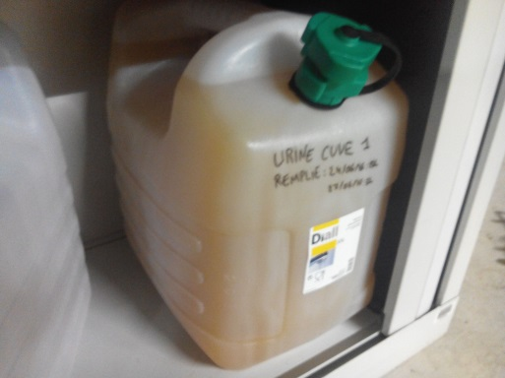
Construction de filières en France

Slide 23
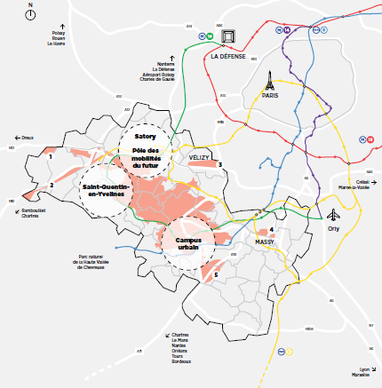




Slide 24
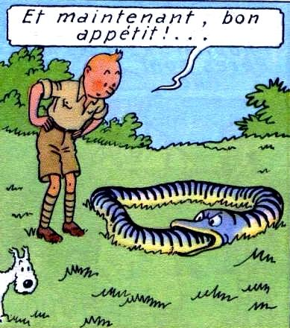
Un système socio-technique verrouillé sur tous les plans
Juridique
Economique
Culturel
Sanitaire
Scientifique
Technologique
Politique
Etc.

Slide 25
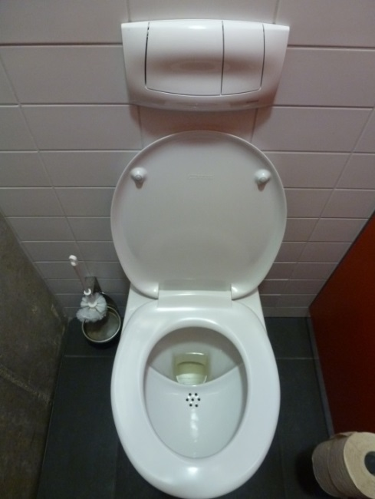
Un exemple de verrouillage

Slide 26
Conclusions sur territoire
Paris-Saclay
Restaurer une relation de confiance entre les mondes urbains et ruraux (collaboration INRA)
Passer de l’usager-consommateur de services à l’usager-coproducteur
Construire collectivement la/les filière(s) et une gouvernance territoriale adaptée
Verrouillage => opportunités !

Slide 27
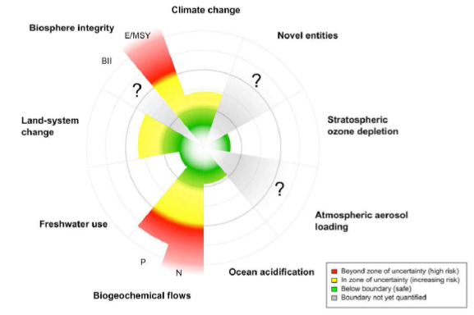
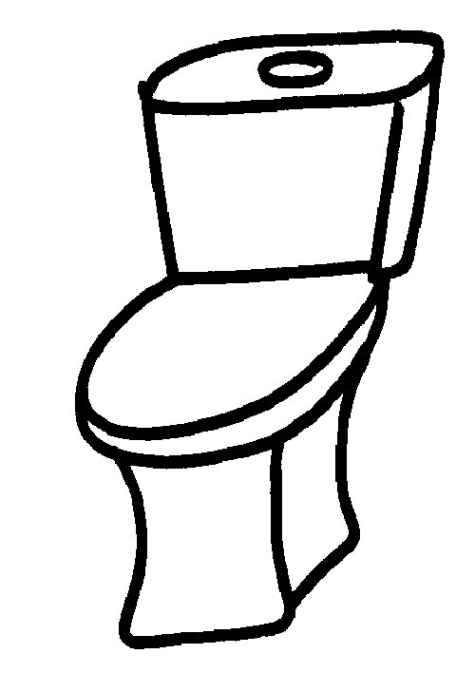
La transition écologique de l’assainissement ?
Neuf limites de la planète
Rockström et al. 2009
1894
2014
???
120 ans de
verrouillage socio-technique
Combien d’années pour constituer un assainissement écologique ?

Slide 28
Eléments de conclusion
L’assainissement doit se concevoir dans une vision systémique des nutriments agriculture-biodéchets-excrétats => politique intégrée
Le tri à la source offre de fortes potentialités de transition écologique qui nécessitent une (ré-)appropriation
Système socio-technique verrouillé mais :
  Complémentarité avec épuration classique
  Niches d’opportunités à saisir

Slide 29
Des questions ?
Fabien ESCULIER
Projet OCAPI - LEESU
fabien.esculier@ponts.org
01 64 15 37 66
JTED
17 novembre 2016

